Slide 1


Curso Android
Edición 2011

Slide 2
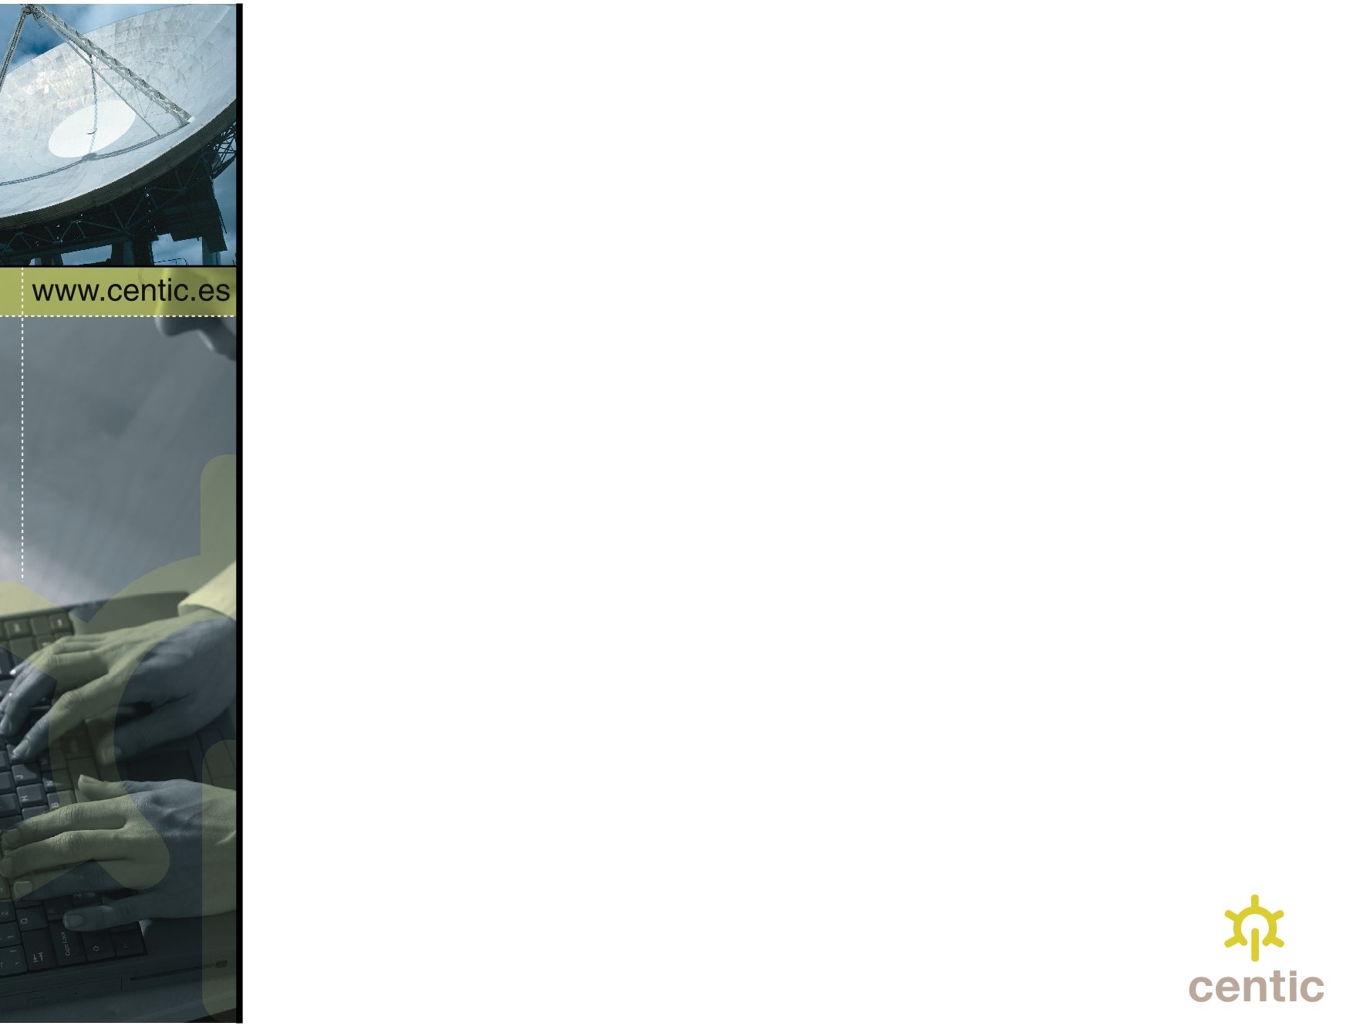
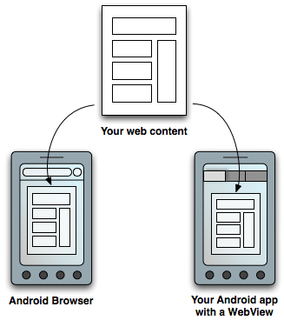
Web Apps
Tema 7
Android proporciona
Soporte para las propiedades de ventana
Caracteristicas CSS y JavaScript
Aplicaciones «hibridas»
Funcionalidades del «Webkit»

Slide 3
Web Apps
Tema 7
Orientación de la pantalla
Android 2.0+
Tamaño de la pantalla y escala
Modificar la escala inicial de la web
Zoom
Densidad de la pantalla
Proporcionar imágenes para las distintas densidades
Low
Medium
High

Slide 4

Web Apps
Tema 7
Viewport
Indica el área donde se dibuja la web
Conoce el numero de px disponibles
Puede definir varios viewport
Ajustar ancho de la web al ancho del móvil y desactivar el zoom

Slide 5
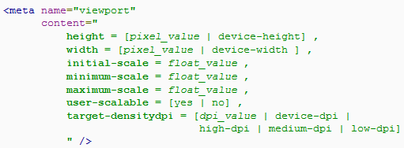
Web Apps
Tema 7
Viewport

Slide 6
Web Apps
Tema 7
Viewport
Definir el tamaño
width
320 >= width < 10000
height
200 >= height < 10000

Slide 7
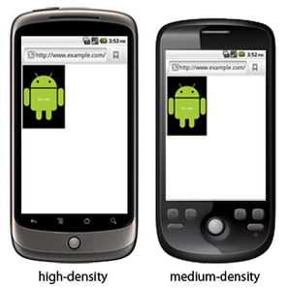
Web Apps
Tema 7
Viewport
Sin definir (800px)

Slide 8
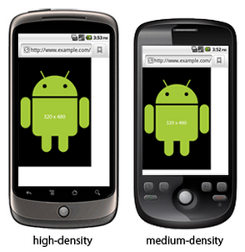
Web Apps
Tema 7
Viewport
Width = 400

Slide 9
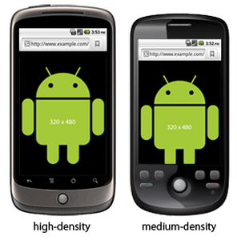
Web Apps
Tema 7
Viewport

Slide 10
Web Apps
Tema 7
Viewport
Initial-scale
Escala inicial de la web. Por defecto se calcula para ajustal la página a una escala de 800px
Minimum-scale
Escala mínima de la web. Con un valor de 1 no nos permite reducir la web de su tamaño original
Maximum-scale
Escala máxima de la web. Un valor de 2 evita ampliar la web a mass del doble de su tamaño original
User-scalable
Por defecto «YES», permite/deniega el escalado por parte del usuario

Slide 11
Web Apps
Tema 7
Viewport
Todos de escalado deben estar comprendidos entre 0.01 y 10.0

Slide 12
Web Apps
Tema 7
Viewport
Densidad de la pantalla
PPP
Se basa en el numero de puntos(px) por pulgada
Modificar densidades del dispositivo
«target-densitydpi»
«device-dpi»
Usa el dpi nativo del dispositivo
«low-dpi»
Escalado a 0.75
«medium-dpi»
Por defecto, Escalado 1
«high-dpi»
Escalado a 1.50
«value»
Especifica un dpi, rango entre 70 y 400

Slide 13
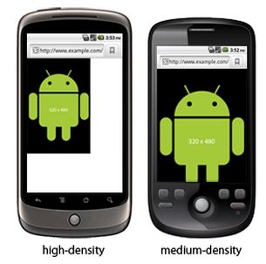
Web Apps
Tema 7
Viewport
Densidad de la pantalla

Slide 14

Web Apps
Tema 7
Reglas CSS
Cargar CSS en función de la densidad
Múltiples hojas de estilo

Slide 15
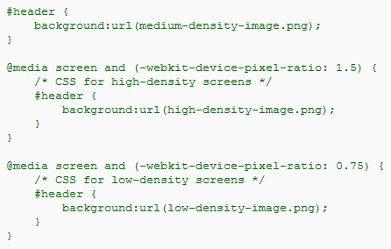
Web Apps
Tema 7
Reglas CSS
Cargar CSS en función de la densidad
1 hoja de estilo

Slide 16

Web Apps
Tema 7
Reglas CSS
Cargar JS en función de la densidad
«window.devicePixelRatio»

Slide 17
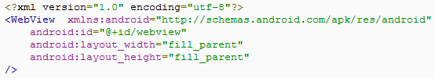
Web Apps
Tema 7
Hibridas (Nativa/WEB)
Añadir un «WebView»
Cargar una web

Slide 18


Web Apps
Tema 7
Hibridas (Nativa/WEB)
Permiso de Internet
Habilitar JavaScript

Slide 19
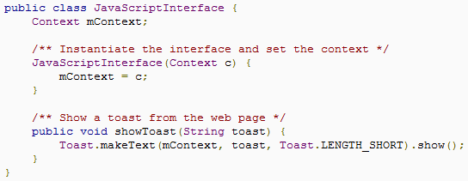
Web Apps
Tema 7
Hibridas (Nativa/WEB)
Enlazar JavaScript y Java
Llamar a código «Nativo» desde JavaScript
JavaScriptInterface

Slide 20
Web Apps
Tema 7
Hibridas (Nativa/WEB)
Enlazar JavaScript y Java
WebView.addJavaScriptInterface()
JavaScriptInterface
Nombre de la interfaz
Se transforma en un objeto JS

Slide 21
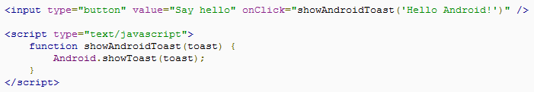
Web Apps
Tema 7
Hibridas (Nativa/WEB)
Enlazar JavaScript y Java
Llamadas desde la interfaz
El código JS se ejecuta en otro hilo
Habilita el uso de JS de forma automática
Ejecutar código de terceros es potencialmente peligroso

Slide 22
Web Apps
Tema 7
Hibridas (Nativa/WEB)
Manejar la navegación
Implementar WebViewClient
Reaccionar a ciertas URL
Añadir parámetros a URLs
Redireccionar según la URL

Slide 23
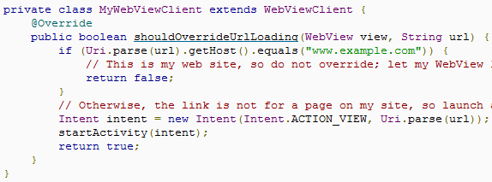
Web Apps
Tema 7
Hibridas (Nativa/WEB)
Manejar la navegación
shouldOverrideUrlLoading()
True El webview sigue gestionando la url
False Nosotros nos hacemos cargo de la url

Slide 24
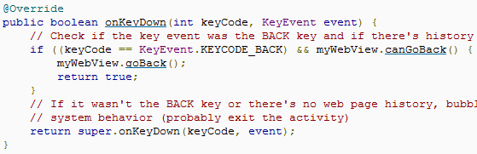
Web Apps
Tema 7
Hibridas (Nativa/WEB)
Manejar el historial
Webview.goBack()
Webview.canGoBack()

Slide 25
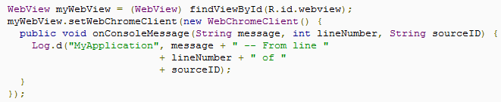
Web Apps
Tema 7
Hibridas (Nativa/WEB)
Depuración
WebChromeClient
onconsoleMessage()

Slide 26
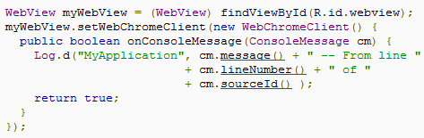
Web Apps
Tema 7
Hibridas (Nativa/WEB)
Depuración
WebChromeClient
onconsoleMessage()

Slide 27

Web Apps
Tema 7
Hibridas (Nativa/WEB)
Recomendaciones
Redireccionar los dispositivos móviles a una web adaptada
Usar un DOCTYPE adecuado -xHTML-
Usar Viewport para adaptar el contenido a los distintos tipos de pantalla

Slide 28
Web Apps
Tema 7
Hibridas (Nativa/WEB)
Recomendaciones
Evitar cargar múltiples ficheros para reducir el consumo de ancho de banda
Cargar CSS y JS en <HEAD> o <BODY>
Usar compresores de JS y CSS como Minfy
http://code.google.com/p/minify/
Nunca usar scroll horizontal

Slide 29
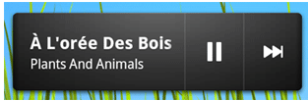
Widgets
Tema 7
Widgets.
Son vistas en miniatura de aplicaciones que se pueden incrustar en otras aplicaciones y recibir actualizaciones periódicas

Slide 30
Widgets
Tema 7
Widgets.
AppWidgetProviderInfo
Describe los metadatos de un Widget de la aplicación, tales como diseño el widget de la aplicación, la frecuencia de actualización, y la clase AppWidgetProvider
AppWidgetProvider
Define los métodos básicos que definen la interfaz de comunicación con el widget
Layout
Vista inicial del widget
App Widget Configuration
«Activity» encargada de la configuración del widget, es opcional.

Slide 31
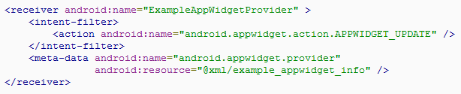
Widgets
Tema 7
Manifest.
Declarar Receiver con
Name
AppWidgetProvider
Action
ACTION_APPWIDGET_UPDATE
META-DATA
AppWidgetProviderInfo

Slide 32
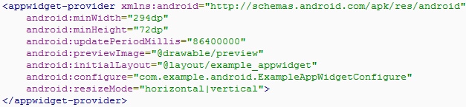
Widgets
Tema 7
AppWidgetProviderInfo.
res/xml/

Slide 33
Widgets
Tema 7
AppWidgetProviderInfo.
MinWidth y MinHeight especifican la superficie mínima requerida por el widget
(Celdas * 74) – 2
updatePeriodMillis define la frecuencia con la que el Widget debe solicitar una actualización llamando a onUpdate ()
Para tiempos inferiores a 30 minutos usar una alarma
initialLayout especifica la vista de inicio del widget
configure especifica la actividad encargada de la configuración del widget

Slide 34
Widgets
Tema 7
AppWidget Layout.
RemoteViews
FrameLayout
LinearLayout
RelativeLayout
Widgets
Analogclock
Button
Chronometer
Imagebutton
ProgressBar
Textview

Slide 35
Widgets
Tema 7
AppWidgetProvider.
onUpdate()
Se ejecuta de forma periódica cada «updatePeriodMillis»
Es el encargado de establecer la vista del widget
onDelete()
Se ejecuta cuando eliminamos el widget
onEnabled()
Se ejecuta al crear la primera instancia del widget la primera vez
onDisable()
Se ejecuta al eliminar la última instancia del widget

Slide 36
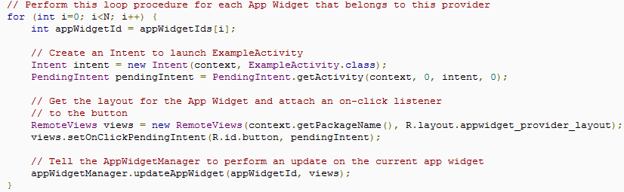
Widgets
Tema 7
AppWidgetProvider.

Slide 37


Widgets
Tema 7
AppWidget Configuration.

Slide 38
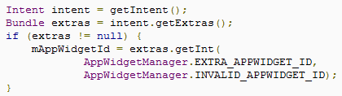
Widgets
Tema 7
AppWidget Configuration.
Obtener el ID del widget
Configurar el widget
Obtener una instancia del widget

Slide 39


Widgets
Tema 7
AppWidget Configuration.
Actualizar la vista del widget
Lanzar el widget

Slide 40
Ejercicios
Tema 7
Crear una aplicación web hibrida que muestre las coordenadas del teléfono.
Crear formulario web con un enlace llamado coordenadas que envíe tres parámetros, latitud, longitud y el «imei» del teléfono
Capturar la petición y añadir los valores de los parámetros
Mostrar los datos de la petición lanzada
Crear un «Widget» que muestre las dos noticias mas recientes publicadas.

